Slide 1
Microchip Studio 7 설치 가이드
정도윤(2022-04-07)
이 문서는 나눔글꼴로 작성되었습니다. 다운받기

Slide 2
목차
1. Microchip Studio 7 설치하기
Microchip Studio 7을 설치할 수 있다.

Slide 3
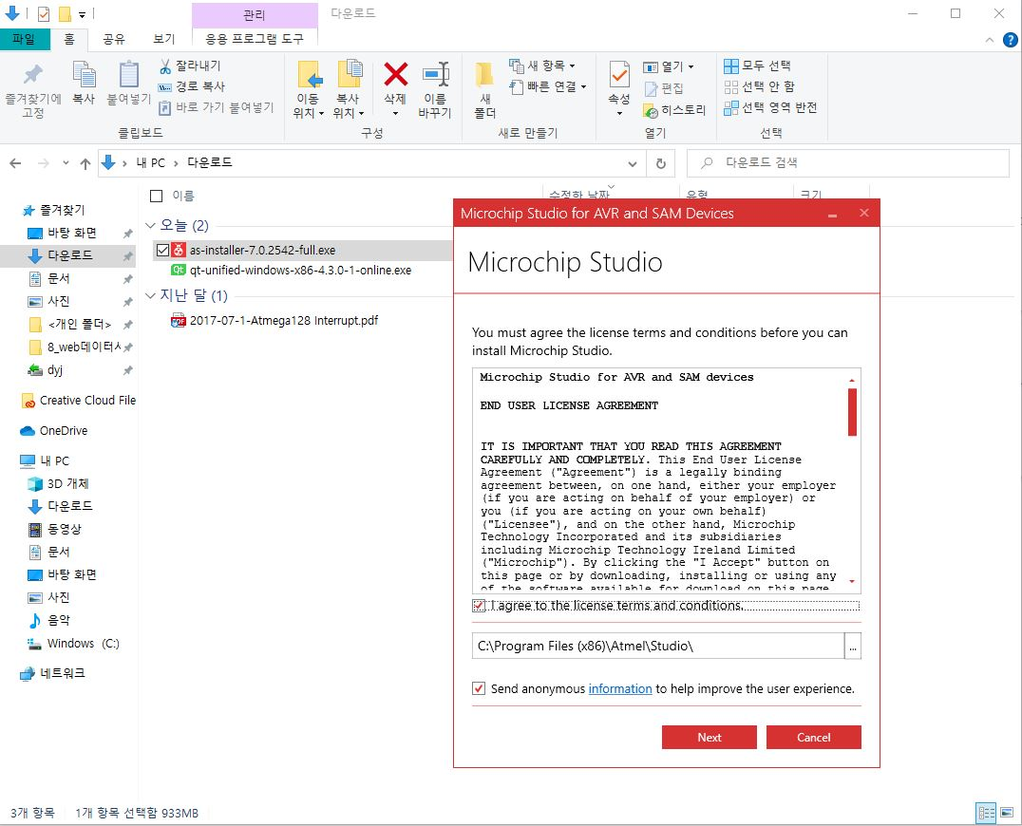
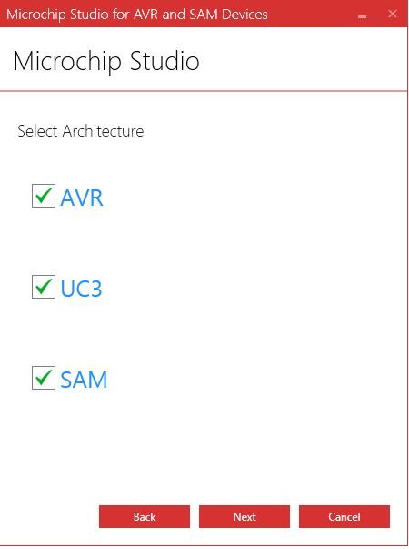
1. Microchip Studio 7 설치하기

Slide 4
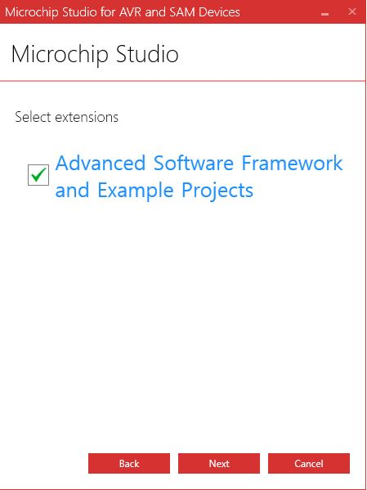
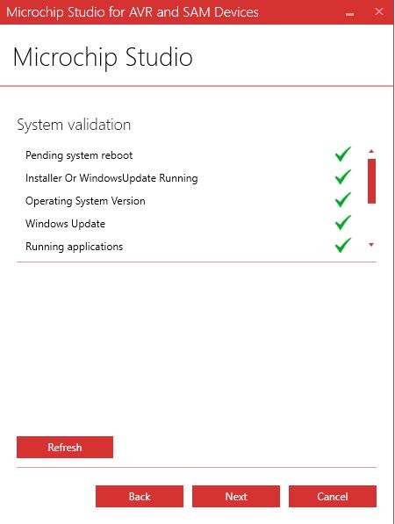
1. Microchip Studio 7 설치하기

Slide 5
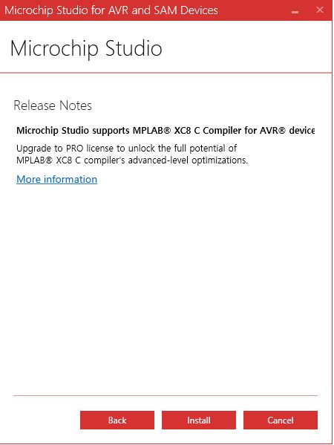
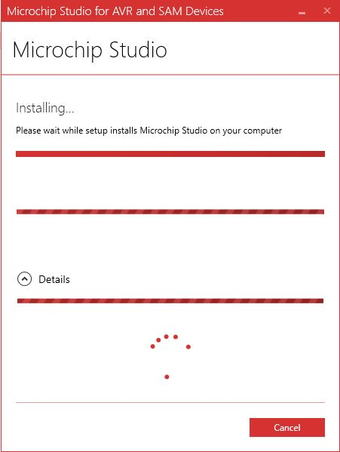
1. Microchip Studio 7 설치하기

Slide 6
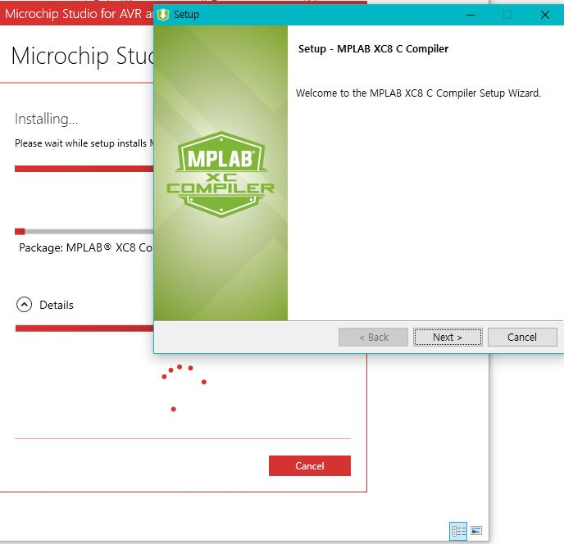
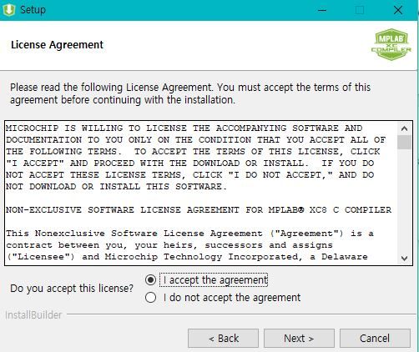
1. Microchip Studio 7 설치하기

Slide 7
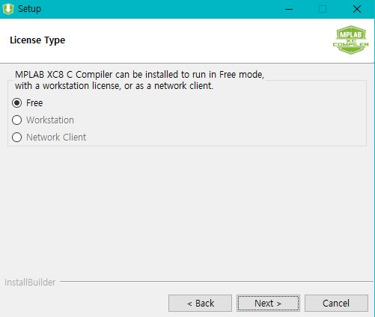
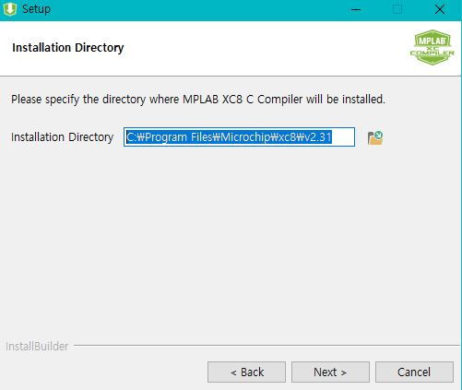
1. Microchip Studio 7 설치하기

Slide 8
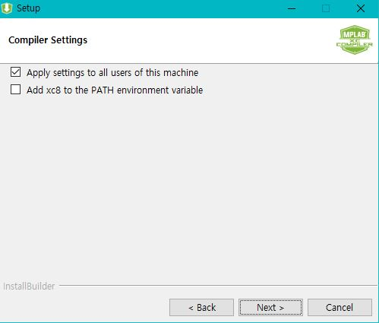
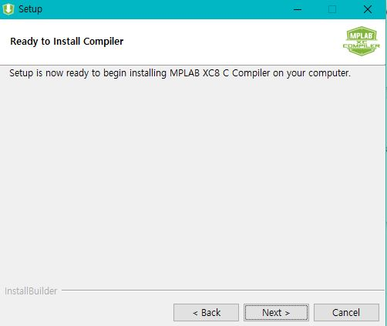
1. Microchip Studio 7 설치하기

Slide 9
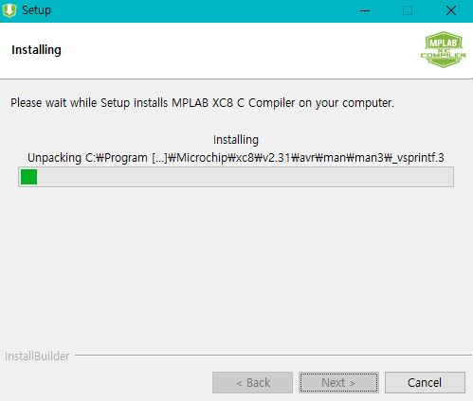
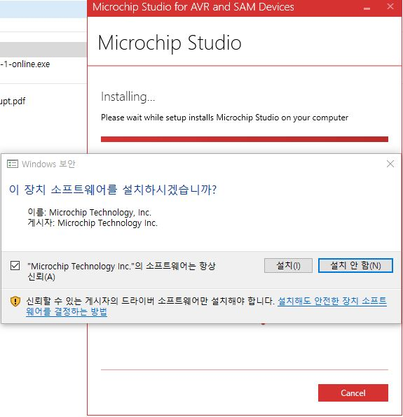
1. Microchip Studio 7 설치하기

Slide 10
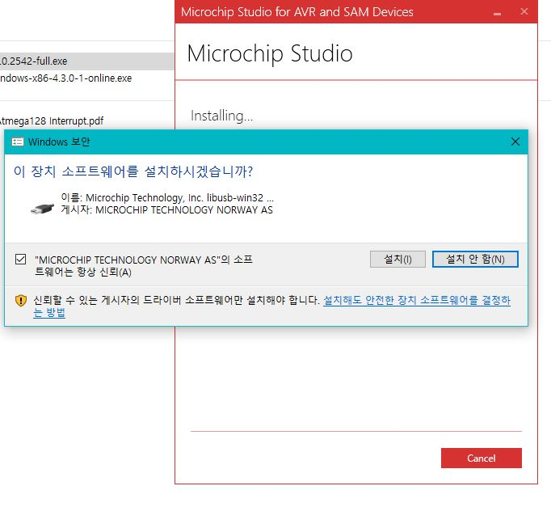
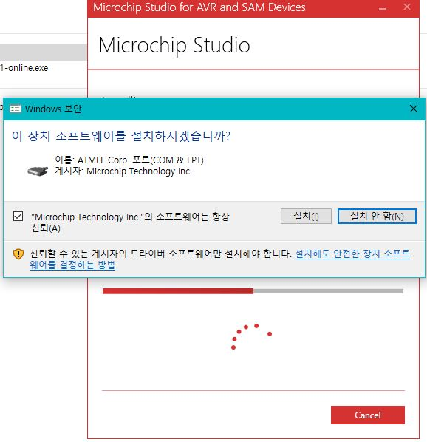
1. Microchip Studio 7 설치하기

Slide 11
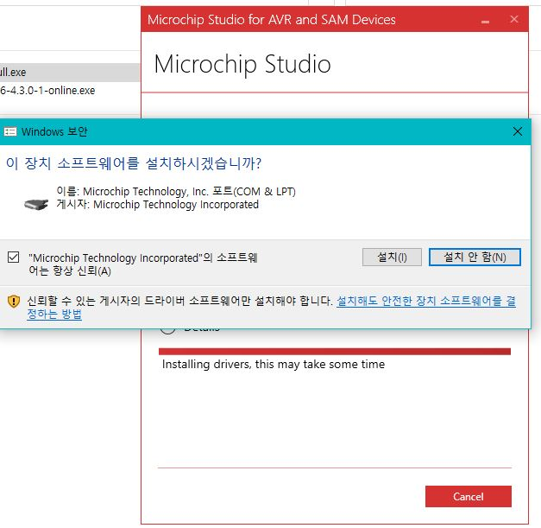
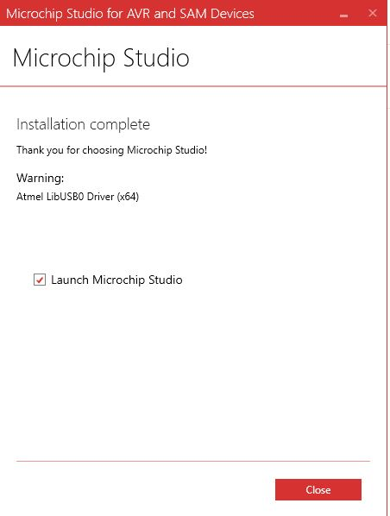
1. Microchip Studio 7 설치하기

